Slide 1
移动客户端通道面试陈述
潘伟洲(josephpan)
SNG-社交平台部-空间运营中心
2025/4/30

Slide 2
Table of Contents
个人经历
项目经验
技术影响力
专业领域优势

Slide 3
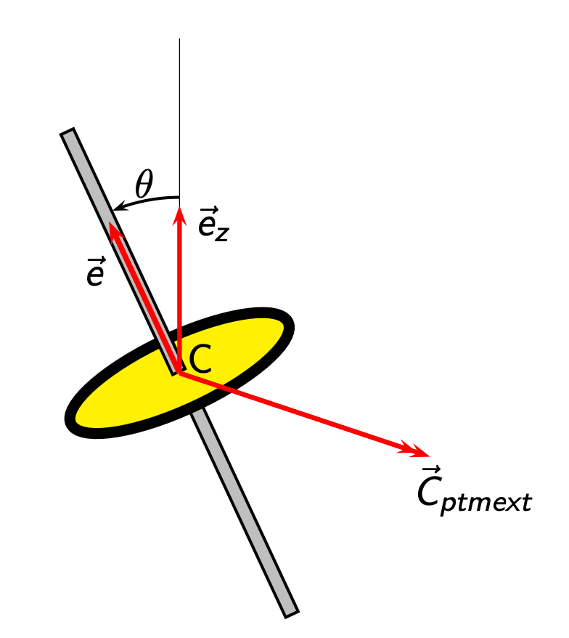
个人经历
这张图展示了一个倾斜圆盘在空间中的几何关系。圆盘的法向量为 \vec{e}，与竖直方向单位向量 \vec{e}z 之间夹角为 \theta，表示圆盘的倾斜角度。圆盘中心为点 C，红色箭头 \vec{C}{ptmext} 表示作用在该点上的外力或外力矩。该图常用于描述刚体在三维空间中的姿态与受力关系。

Slide 4
这页的标题，哎呀呀，标题是什么呢
项目1, 我们需要进入一些details，也许是这么多，也许是那么多，但也有可能有整整这么多，不是吗，我的老伙计。有可能比这还多呢，因为真实场景是很复杂的
项目2
项目3
项目4

Slide 5
强调的标题，这页要说什么好呢，哎呀呀
这里蹦出来一个强调！当然也可以多说一点，当然我不是说少说不行

Slide 6
本次报告到此结束
欢迎批评指正！

